Slide 1

AULA 070
VI EM TAREFA DE DIFERENÇAS INDIVIDUAIS

Slide 2
Duas disciplinas na psicologia (Cronbach, 1957)
Psicologia experimental
Foco: variação criada pelo pesquisador em condições controladas
Objetivo: identificar diferenças entre condições/tratamentos
Psicologia das diferenças individuais
Foco: variação já existente entre indivíduos
Objetivo: tomar as diferenças individuais, e suas inter-relações, como objeto de estudo

Slide 3



Running Memory Span
Exemplos de tentativa de recordação parcial ($m>0$)
Sequência de 5 itens, reportar os 3 últimos
Resposta correta: C D E
A
B
C
D
E
$$m=2$$
$$n=3$$

Slide 4


Running Memory Span
Exemplos de tentativa de recordação completa ($m=0$)
Sequência de 5 itens, reportar os 5 últimos
Resposta correta: A B C D E
A
B
C
D
E
$$n=5$$

Slide 5
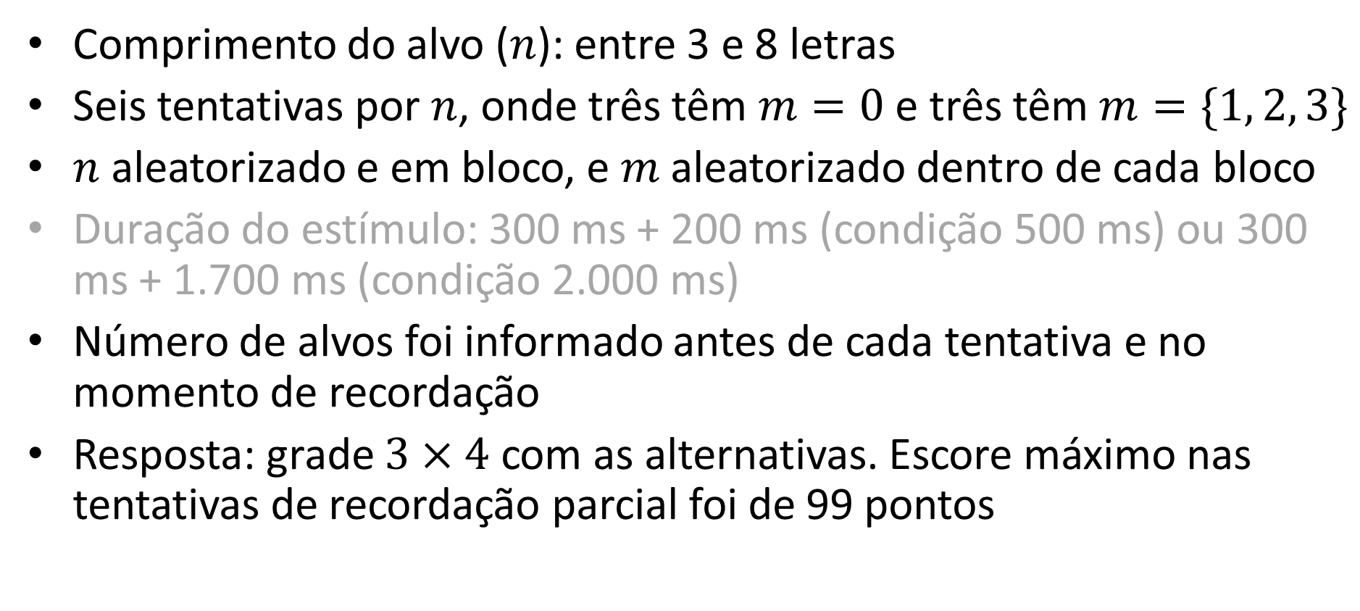
Running Memory Span (Broadway & Engle, 2010, Exp. 1)
Comprimento do alvo ($n$): entre 3 e 8 letras
Seis tentativas por $n$, onde três têm $m=0$ e três têm $m=\{1, 2, 3\}$
$n$ aleatorizado e em bloco, e $m$ aleatorizado dentro de cada bloco
Duração do estímulo: 300 ms + 200 ms (condição 500 ms) ou 300 ms + 1.700 ms (condição 2.000 ms)
Número de alvos foi informado antes de cada tentativa e no momento de recordação
Resposta: grade $3×4$ com as alternativas. Escore máximo nas tentativas de recordação parcial foi de 99 pontos

Slide 6
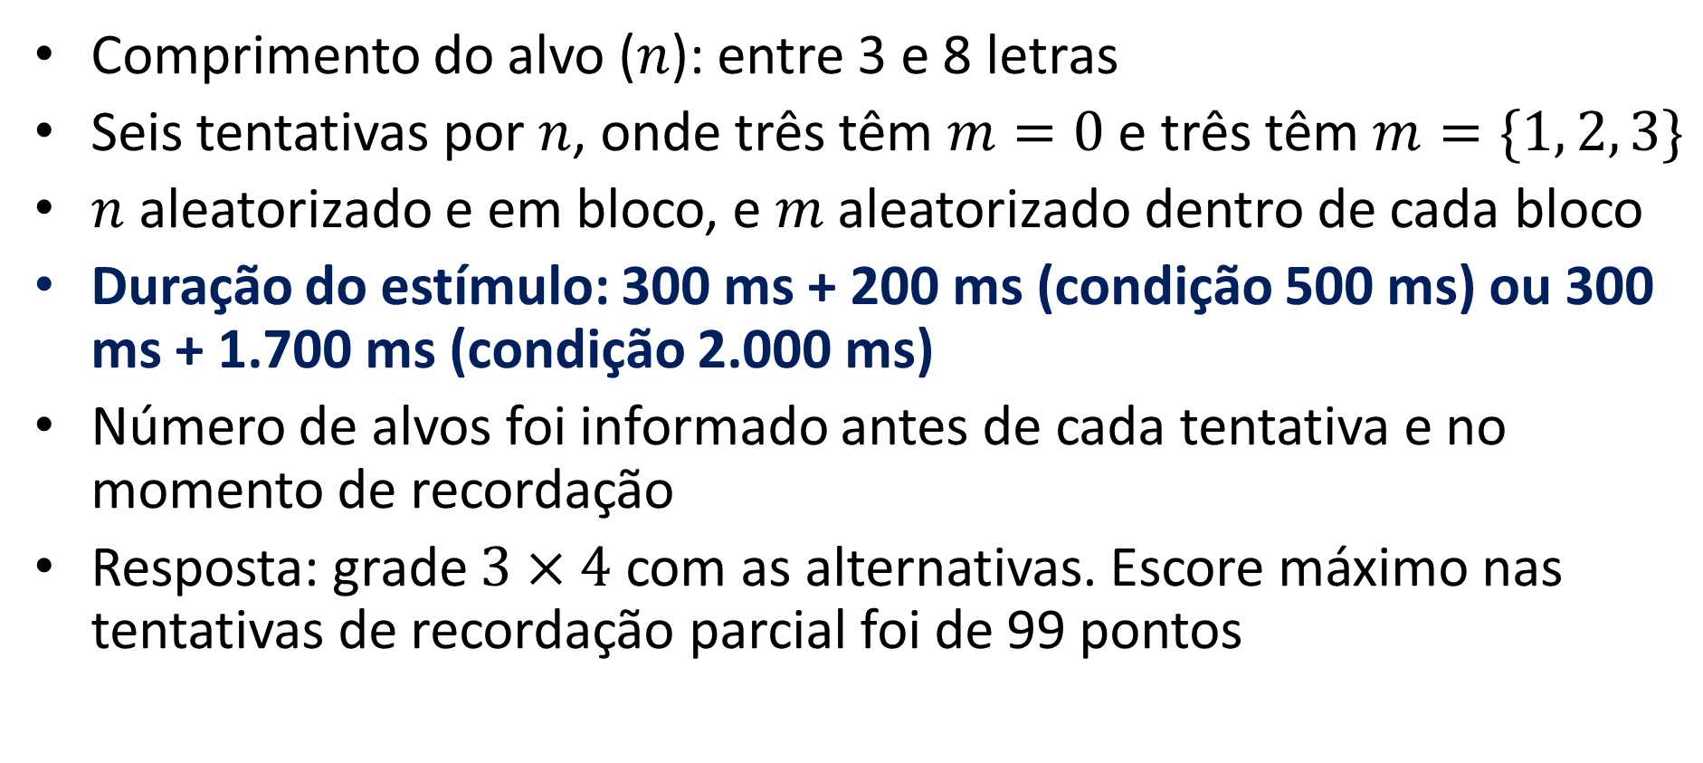
Running Memory Span (Broadway & Engle, 2010, Exp. 1)
Comprimento do alvo ($n$): entre 3 e 8 letras
Seis tentativas por $n$, onde três têm $m=0$ e três têm $m=\{1, 2, 3\}$
$n$ aleatorizado e em bloco, e $m$ aleatorizado dentro de cada bloco
Duração do estímulo: 300 ms + 200 ms (condição 500 ms) ou 300 ms + 1.700 ms (condição 2.000 ms)
Número de alvos foi informado antes de cada tentativa e no momento de recordação
Resposta: grade $3×4$ com as alternativas. Escore máximo nas tentativas de recordação parcial foi de 99 pontos

Slide 7
Referências
Broadway, J. M., & Engle, R. W. (2010). Validating running memory span: Measurement of working memory capacity and links with fluid intelligence. Behavior Research Methods, 42(2), 563–570. https://doi.org/10.3758/BRM.42.2.563
Bunting, M., Cowan, N., & Saults, J. S. (2006). How does running memory span work? The Quarterly Journal of Experimental Psychology, 59(10), 1691–1700. https://doi.org/10.1080/17470210600848402
Pollack, I., Johnson, L. B., & Knaff, P. R. (1959). Running memory span. Journal of Experimental Psychology, 57, 137–146. https://doi.org/10.1037/h0046137

